Slide 1
SASS

Slide 2
Недоліки CSS
- немає змінних, які можна було б використовувати у CSS коді
- немає можливості призначити певний стиль, а потім його
повторно використовувати
- немає можливості внести незначні зміни до стилів
різними значеннями
- значення стилів не можуть обчислюватися математично
Браузер не розуміє SASS
Тому треба SASS файли компілювати у звичайні CSS стилі

Slide 3
nested rules
nested.html
В css ми пишемо
.menu-box__item {
list-style: none;
}
.menu-box__item a {
color: black;
}
<li class="menu-box__item">
<a href="#">Link</a>
<a href="#">Link</a>
<a href="#">Link</a>
</li>
В sass це можна записати вкладеним стилем
.menu-box__item {
list-style: none;
a {
color: black;
}
}

Slide 4
nested.html
& в nested-styles вказує на parent class
.post {
.post__item {
color: gray;
html.csscolumns & {
column-count: 3;
}
}
}

Slide 5
nested.html
usage with BEM
.post {
&__item {
color: black;
&_last {
color: green;
}
}
}
.post__item{
color: black;
}
.post__item_last{
color: green;
}
usage hover
.menu-box__item {
a {
color:red;
&:hover {
color: green;
}
}
}
.mebu-box__item a{
color: red;
}
.mebu-box__item a:hover {
color: green;
}

Slide 6
Types in SASS
variables.html
Тип | Пример
numbers | $myVar : .25em;
string | $myVar : "Hello world";
colors | $myVar : blue;
booleans | $myVar : false;
null | $myVar : null;
list | $myVar : 2px 6px 2px 20px; $border1 : 1px solid black;
Зі змінними можна виконувати математичні операції
width: $padding + 20px;
!!! При цьому операції з різними розмірностями неприпустимі, наприклад, не можна схрещувати px і em
$margin: 10px;
$padding: $margin + 2em;

Slide 7
variables.html
Щоб вивести значення рядкової змінної використовують конструкцію #{$имя_переменной}
$imgPath: "../i/";
.post {
background: url(#{$imgPath}bg.jpg) no-repeat;
}

Slide 8
mixins в SASS
mixins.html
Декларування mixin
@mixin ИМЯ_МИКСИНА () {
// sass код
}
Виклик mixin у коді
.post-btn {
@include ИМЯ_МИКСИНА;
}

Slide 9
mixin with arguments
mixins.html
Mixins might get params
@mixin roundy ($radius, $bgColor){
border-radius: $radius;
background: $bgColor;
}
In code pass arguments
.post {
@include roudy(4px, grey);
}
.post-btn {
@include roudy(6px, blue);
}
.post{
border-radius: 4px;
background: grey;
}
.post-btn{
border-radius: 6px;
background: blue;
}

Slide 10
mixin with arguments
mixins.html
Mixins might have default params
@mixin roundy ($radius: 6px, $bgColor: grey) {
border-radius: $radius;
background: $bgColor;
}
.post {
@include roudy();
}
.post-btn {
@include roudy(6px, blue);
}
.post{
border-radius: 6px;
background: grey;
}
.post-btn{
border-radius: 6px;
background: blue;
}

Slide 11
mixin with arguments
mixins.html
Всередині mixin можна використовувати селектори
@mixin greenLinks(){
a {
color: green;
&:hover {
color: blue;
}
}
}
.post {
@include greenLinks;
}
.post a {
color: green;
}
.post a:hover {
color: blue;
}

Slide 12
Директива @content
mixins.html
@mixin colors($color: blue) {
background-color: $color;
@content;
border-color: $color;
}
--- usage
.colors {
@include colors {
color: $color;
}
}
.colors{
background-color: blue;
color: blue;
border-color: blue;
}

Slide 13
Mixins for BEM
mixins.html
@mixin e($element) {
&__#{$element} {
@content;
}
}
@mixin m($modifier) {
&_#{$modifier} {
@content;
}
}
--- usage
.post {
@include e(item) {
color: grey;
@include m(second) {
color: green;
}
}
}
.post__item{
color: grey;
}
.post__item_second{
color: green;
}

Slide 14
Extended selectors
extended_selectors.html
%cls {
padding: 20px;
margin: 10px;
color: grey;
}
.post {
width: 500px;
@extend %cls;
}
.post{
width: 500px;
padding: 20px;
margin: 10px;
color: grey;
}

Slide 15
Import SASS files
index.html
Дозволяє розбити SASS стилі на частини
Основний файл - наприклад style.scss буде збирати ці частини
!!!
Імена файлів, що включаються, повинні починатися зі знака _
base/_vars.scss
mixins/_utils.scss
---- style.scss
@import "base/vars";
@import "mixins/utils";
Тепер у файлі style.css під час збирання будуть включені всі стилі їх файлів
base/_vars.scss и mixins/_utils.scss

Slide 16
Функції SASS
functions.html
В на відміну від mixins повертають значення у точці виклику
$baseFontSize: 16px;
@function em($target, $current:$baseFontSize) {
@return ($target / $current) * 1em;
}
---- usage
body {
font-size: em(20px);
}
---- или
.post {
font-size: em(18px, 20px);
}

Slide 17
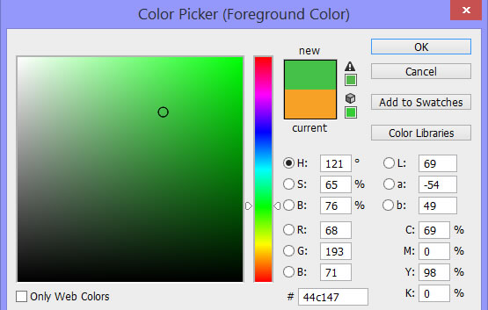
hsl
Hue Saturation Lightness
Відтінок(тон) Насиченість Світлота
hue
saturation
lightness

Slide 18
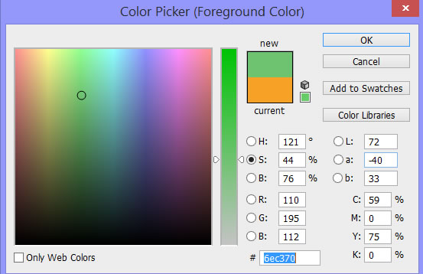
saturation
hue
lightness

Slide 19
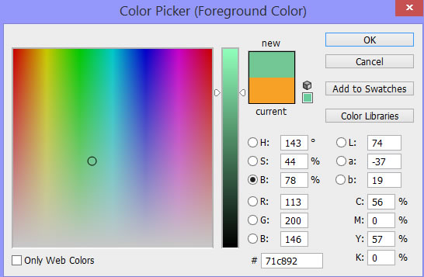
lightness
hue
saturation

Slide 20
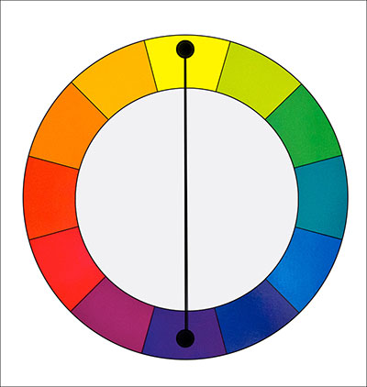
Color function in SASS
functions.html
$bgColor: #cd3cc1;
$textColor: #3ccd48;
$highlighedEextColor: lighten($textColor, 30%);
$hoverTextColor: darken($textColor, 30%);
$anotherColor: desaturate($bgColor);
$bgColor: #ab296e;
$textColor: complement($bgColor);

Slide 21
Custom functions
functions.html
Функція завжди повинна повертати значення
$gutter: 12px;
$maxWidth: 1200px;
@function pxToPc($target, $context: $maxWidth) {
@return ($target / $context) * 100%;
}
@function perLine($items) {
$gToPc = pxToPc($gutter) * 2;
$gTotal = $gToPc * $items;
@return (100% / $items) - $gTotal;
}
.card {
flex: 1 perLine(2);
}

Slide 22
Функції для перерахунку px в em, rem
$baseFontSize: 12px;
@function em($target, $current: $baseFontSize) {
@return ($target / $current) * 1em;
}
@function rem($target) {
@return ($target / $baseFontSize) * 1rem;
}
.card {
font-size: rem(24px);
}

Slide 23
Collection
List
$icons: ('fb', 'tw', 'gp', 'db');
Отримання значення індексу - nth($icons, N);
!!! Індекс починається з 1
Пример
.test-#{nth($icons, 1)} {
background: url(../i/icon-#{nth($icons, 1)}) no-repeat;
}
Map
$bpMap: (
'sm': '560px',
'md': '788px',
'lg': '992px'
);
.col {
@media (min-width: map-get($bpMap, 'sm')) {
...
}
}

Slide 24
index_1.html
---- Loop - example 1
@for $i from 1 through 10 {
.col-#{$i} {
color: adjust-hue(tomato, $i * 20);
}
}

Slide 25
Loop
loop.html
.box>(.box__item.box__item_$*40>{Item $})
.box_item {
width: 100px;
height: 100px;
display: inline-block;
margin-right: 10px;
margin-bottom: 10px;
}
---- Loop - пример 2
@for $i from 1 through 40 {
.box__item_#{$i} {
background: darken(white, $i);
}
}

Slide 26
Grid
---- vars for grid
$width: 65px;
$gutter: 20px;
$count: 12;
$context: ($width * $count) + ($gutter * ($count - 1));
---- Loop grid - пример 3
@for $i from 1 through $count {
$target: ($width * $i) + ($gutter * ($i - 1) );
.grid__col_#{$i} {
width: percentage($target / $context);
}
}

Slide 27
each loop
index_1.html
$icons: ("fb", "tw", "gp", "db");
---- Each loop – пример 1
@each $icon in $icons {
icon-#{$icon} {
background: url(../i/#{$icon}.jpg) no-repeat;
}
}

Slide 28
index_1.html
$icons: (
"fb": 0,
"tw": 32,
"gpp": 64,
"db": 96
);
---- Each loop – пример 2
@each $icon, $position in $icons {
$pos: $position;
@if ($position != 0) {
$pos: -#{$position}px;
}
.icon-#{$icon} {
background-position: 0 $pos;
&:hover {
background-position: -32px $pos;
}
}
}

Slide 29
each loop
each.html
$heros: batman, spiderman, wonder-woman;
---- Each loop – пример 3
@each $hero in $heros {
.logo_#{$hero} {
background: url(../i/#{$hero}-logo.gif) no-repeat;
}
}

